Slide 1
「いけなーい！
「完蛋啦！

Slide 2
もうこんな時間、遅刻遅刻ーー！！
这么晚了，要迟到啦ーー！！

Slide 3
このままじゃ、カレー屋さんのオーブンに遅刻しちゃうよー！！
现在这样要赶不上咖喱店开店时间了ー！！

Slide 4
こんな時間じゃ走っても間に合わないし〜、
这个点儿跑起来也根本赶不上

Slide 5
店長に怒られるー！
店长要生气的！

Slide 6
まぁ、私が店長だけど...
嘛 虽然我就是店长...

Slide 7
こうなっだら
这样的话

Slide 8
“そふらんぱわー”で光速突破して
就动用 Soflan Power 突破光速

Slide 9

ＢＰＭ９９９のスピードスターになって向かわないと！！
变成ＢＰＭ９９９的 Speed Star 赶过去！
超☆超☆光☆速☆出☆前☆最☆速!!! スピード★スター★かなで

Slide 10
ちらっ...（左見て）
偷瞄...（左看看）

Slide 11
ちらっ...（右見て）
偷瞄...（右看看）

Slide 12
誰もいない...よ〜しっ！」
没人...好~嘞！」

Slide 13
び び び びばーちぇ
V–V-V-Vivace!

Slide 14
ぷっぷー ぷれすと
P-P-Presto!

Slide 15
変速のメロディ
变速的 Melody

Slide 16
ら ら らいどおん
la, la, la, riding on!

Slide 17
（らんらんらん！）
（lan-lan-lan!）

Slide 18
あ あ あ あれぐろ
A-A-A-Allegro!

Slide 19
ぴっぴー びうもっそ
P-P-Più mosso!

Slide 20
進化論とびこえ
超越进化论，

Slide 21
ら ら そふ らんらんらん
la, la, sof lan-lan-lan!

Slide 22
らっびゅーらんらっびゅー！！
loveyou-la-loveyou!

Slide 23
「へんしー...
「变身—…

Slide 24
あ〜...」
呃〜...」

Slide 25
「...えーと、すむません、
「…那个，呃，不好意思

Slide 26
この曲をお聴きのあなた... （え、アタシ？）
听着这首歌的你（欸，我吗？）

Slide 27
そうそうあなたです！
对对对 就是你！

Slide 28
ちょっとの間、目をつぶっていてもらえますか？
能不能稍微，闭一下眼睛？

Slide 29
いやほら...変身シーンなので...
哎呀就是...变身场景...

Slide 30
変身シーンって...ほら...
变身场景...对吧..

Slide 31
服が脱げる傾向にあるので...
一般都会有脱衣环节是吧…

Slide 32
もし目を開けたら、
要是敢睁开眼睛的话

Slide 33
トーン·クラスターでボコボコにしちゃいますからね〜！！」
就给你来上一发 Tone Cluster 哦〜！！」

Slide 34
イ、トォ、さん、はい！
一、二、三、嗨！

Slide 35
「普段は普通の女の子、４つ打ちだ〜いすき！
「平常就是最爱4/4拍的普通女孩子

Slide 36
しか〜し！
然而！

Slide 37
変拍子をBPMにかざすと、
一旦奇数拍号遇到 BPM，

Slide 38
なんと混乱少女☆そふらんちゃん変身できるのだ！」
就会变身成为混乱少女☆Soflan酱！」

Slide 39
ほら拍子感
快看节拍

Slide 40
激ホームラン
超级 Home run

Slide 41
平常心が
冷静思考

Slide 42
にゃいにゃいにゃーい！
喵喵喵！

Slide 43
そうふらふらの
摇摇欲坠

Slide 44
軟著陸も
软着陆也

Slide 45
がなびーおらーい
Gonna be alright

Slide 46
時空を曲げてよ
要扭曲时空了哟…

Slide 47
（せーのっ）
（准备）

Slide 48
そふら〜〜〜ん♡
SOF~~~LAN♡！！

Slide 49
（らんらーん☆）
啦啦-

Slide 50
（じゃかじゃかじゃん）
吓咔吓咔酱

Slide 51
（らんらーん★）
啦啦~

Slide 52
（うーっ にゃいにゃいにゃーい！）
唔—喵喵喵！

Slide 53
（らんらーん☆）
啦啦-

Slide 54
（じゃかじゃかじゃん）
吓咔吓咔酱

Slide 55
（らんらーん★）
啦啦~

Slide 56
（ばばーん）「へんし〜ん！！！
（邦邦）「变身！！！

Slide 57
（ばばーん）ノリニクシティ·マックス！
（邦邦）Asynchronicity MAX!

Slide 58
（はらんばんじょーごうかけんらん びゅーん！！） 混乱少女、そふらんちゃん、さんじょー！！」
混乱少女♡Soflan酱、参上！！」
（波乱万丈 豪華絢爛）

Slide 59
分かりかねリズムかちかち数えよう
数一数难以理解的旋律吧

Slide 60
one two さん しー五ー六ー七ー！
one two さん しー五ー六ー七ー！

Slide 61
one two さん しー五ー六ー七ー！
one two さん しー五ー六ー七ー！

Slide 62
魔法のチカラで じょーしき歪めて
以魔法之力扭曲常识

Slide 63
きみも（ゆー）
你也（梦！）

Slide 64
きっど（めー）
一起（想！）

Slide 65
ポリリズむ〜
Polyrhythmoo~

Slide 66
（そっふらん♪ そっふらん♪ そっふらんらん♪）
（Soflan~ Soflan~ Soflan-lan~）

Slide 67
頭を（あたまおー!!）
脑袋瓜！（脑袋瓜ー！）

Slide 68
ひれるよ（ひれるよー??）
扭起来！(扭起来ー？？)

Slide 69
きゅるる ゆん（ゆん♡）ゆん（ゆん♡）ゆん！
咕噜噜 yun! (yun~) yun! (yun~) yun!

Slide 70



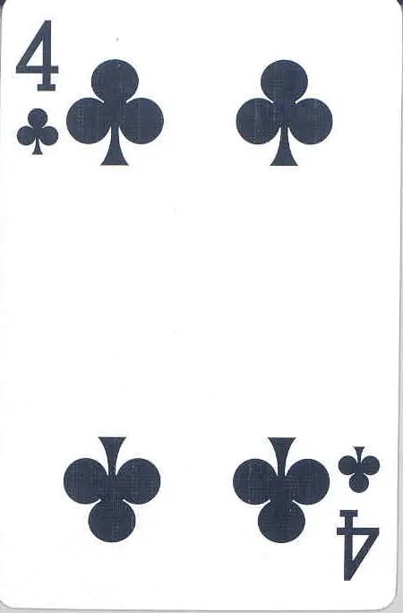
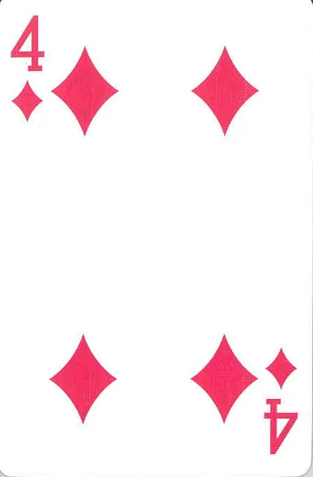
（じゅくじゅじん ででん じゅくじゅじん ででん） （じゅくじゅじん ででん じゅくじゅじん すごー！） 「魔王ヨン·ブンノ·ヨンビュ·ヴーシに対抗には、これしかない...！
「要对抗魔王Shi·Tetra·Four·Quad·Metre除此之外别无他法了！
（啾咕啾唧 噔噔，啾咕啾唧 噔噔 ）
（啾咕啾唧 噔噔，啾咕啾唧 嘶勾~！）

Slide 71
（じゅくじゅじん ででん じゅくじゅじん ででん） （じゅくじゅじん ででん じゅくじゅじん じぇんじぇんじぇん） ひっさぁーつ！ワブルビーーーーム！！！！」
必杀！WOBBLE BEEEEAM！！！
（啾咕啾唧 噔噔，啾咕啾唧 噔噔 ）
（啾咕啾唧 噔噔，啾咕啾唧 噔噔嘚！）

Slide 72
メトロノームが（メトロノームが）
即使有了 Metronomo（即使有了 Metronomo ）

Slide 73
役に立たない（役に立たない）
也完全没用（也完全没用）

Slide 74
こんなフレーズ知らない〜！！！
我没听过这种节拍啊〜！！！

Slide 75
「さてここで問題！」
「好的提问！」

Slide 76
「えっ！？」
「诶！？」

Slide 77
「今この曲の拍子はいくつ！？
「现在这曲子的拍子是什么！？

Slide 78
「えっ！？ 「今この曲の拍子はいくつ！？
「现在这曲子的拍子是什么！？
「诶！

Slide 79
「えっ！？う〜ん... 「今この曲の拍子はいくつ！？
「现在这曲子的拍子是什么！？
「诶！呃...

Slide 80
「えっ！？う〜ん... ヒント：
提示：
「诶！呃...

Slide 81
「えっ！？う〜ん... ヒント：１
提示： １
「诶！呃...

Slide 82
「えっ！？う〜ん... ヒント：１２
提示： １２
「诶！呃...

Slide 83
「えっ！？う〜ん... ヒント：１２３
提示： １２３
「诶！呃...

Slide 84
「えっ！？う〜ん... ヒント：１２３４
提示： １２３４
「诶！呃...

Slide 85
「えっ！？う〜ん... ヒント：１２３４５
提示： １２３４５
「诶！呃...

Slide 86
「えっ！？う〜ん...あーはいはいはい！ ヒント：１２３４５１
提示： １２３４５１
「诶！呃... 啊啊啊哈！

Slide 87
＼ﾋﾞｺｰﾝ!!／ 「えっ！？う〜ん...あーはいはいはい！ ヒント：１２３４５１２
提示： １２３４５１２
「诶！呃... 啊啊啊哈！
\ bingo!! /

Slide 88
＼ﾋﾞｺｰﾝ!!／ 「えっ！？う〜ん...あーはいはいはい！わかった！ ヒント：１２３４５１２３
提示： １２３４５１２３
「诶！呃... 啊啊啊哈！我知道了！
\ bingo!! /

Slide 89
＼ﾋﾞｺｰﾝ!!／ 「えっ！？う〜ん...あーはいはいはい！わかった！ ヒント：１２３４５１２３４
提示： １２３４５１２３４
「诶！呃... 啊啊啊哈！我知道了！
\ bingo!! /

Slide 90
「えっ！？う〜ん...あーはいはいはい！わかった！ ヒント：１２３４５１２３４５
提示： １２３４５１２３４５
「诶！呃... 啊啊啊哈！我知道了！

Slide 91
正解は5/4びょうs...
答案是5/4扌…

Slide 92
正解は5/4びょうs...えっあっ、
答案是5/4扌…等等！

Slide 93
正解は5/4びょうs...えっあっ、これ拍子変わってるじゃん！
答案是5/4扌…等等！你这还带改拍子的!？

Slide 94
正解は5/4びょうs...えっあっ、これ拍子変わってるじゃん！ （ﾌﾞﾌﾞｰ）
（嘟-嘟-）
答案是5/4扌…等等！你这还带改拍子的!？

Slide 95
ちょと！ （ﾌﾞﾌﾞｰ）
（嘟-嘟-）
等下！

Slide 96
ちょと！ （ﾌﾞﾌﾞｰ）（ﾌﾞｰ）
（嘟-嘟-）（嘟-）
等下！

Slide 97
ちょと！ひきょうもの〜！ （ﾌﾞﾌﾞｰ）（ﾌﾞｰ）
（嘟-嘟-）（嘟-）
等下！这不公平！

Slide 98
ちょと！ひきょうもの〜！ （ﾌﾞﾌﾞｰ）（ﾌﾞｰ）（ﾌﾞｯﾌﾞﾌﾞｰ）
（嘟-嘟-）（嘟-）（嘟嘟-嘟-）
等下！这不公平！

Slide 99
小節線をとびこっせー！（いぇい！）
跳过小节线ー！（耶！）

Slide 100
音符を乘りこなして
乘上乐曲中的音符

Slide 101
（しんこべ しんこべ びーてぃーん）
(Syncopate, syncopate, beating!)

Slide 102
めまぐるしいグルーブ
高扬的感觉

Slide 103
感に銀河も釘付け（う〜はいっ！）
像炫目银河中的繁星（唔~嗨！）

Slide 104
ノレるリズムは塗り替えちゃえ
继续改变音符！

Slide 105
（しんこべ しんこべ びーてぃーん）
(Syncopate, syncopate, beating!)

Slide 106
一十百千の
1-10-100-100 的

Slide 107
テンボまたげば
速度变换

Slide 108
混乱（ぁい！）
混乱（嗨！）

Slide 109
混乱（ぁい！）困惑（ぁい！！）
混乱（嗨！）困惑（嗨！！）

Slide 110
混乱（ぁい！）困惑（ぁい！！）こん☆ふゅーじょん！（わー！！！）
混乱（嗨！）困惑（嗨！！）Con☆Fusion！（哇—！！！）

Slide 111
地球をぐるぐる
咕噜咕噜转的地球

Slide 112
さかさの向きに弾いちゃって
也向反方向飞去吧

Slide 113
時計も反時計
顺时针也好逆时针也好

Slide 114
にゅーえいじへDive！
向着New age Dive！

Slide 115
（ぶろぐりら ぶろぐりる らりら）
（噗咯咕哩啦 噗咯咕哩噜 啦哩啦）

Slide 116
そふら〜ん！！
Sof~lan！！

Slide 117
らんらんらーんらんらん！（らんらんらーんらんらん！）
啦啦啦~啦啦！（啦啦啦~啦啦！ ）

Slide 118
ゆんゆんゆーんゆんゆん！（ゆんゆんゆーんゆんゆん！）
呦呦呦~呦呦！（呦呦呦~呦呦！ ）

Slide 119
らんらんらーんらんらん！（らんらんらーんらんらん！）
啦啦啦~啦啦！（啦啦啦~啦啦！ ）

Slide 120
ゆんゆんゆーんゆんゆん！（ゆんゆんゆーんゆんゆん！）
呦呦呦~呦呦！（呦呦呦~呦呦！ ）

Slide 121
（いぇーい！）「樂譜が真っ黒〜♡
（耶！）纯黑色的乐谱〜♡

Slide 122
（ふー！）きゃ〜かわいい〜♡」（わーお！）
（呼！）呀〜真可爱〜♡（哇！）

Slide 123
セオリー飛び越え
飞跃常规理论

Slide 124
１２色の虹ならべて
彩虹的12色排列组合

Slide 125
Ah 歌えば 宇宙中
啊 唱歌的话 宇宙就会

Slide 126
（こん☆らん！こん☆しん！こん☆ふゅーじょん！）
（混☆乱！混☆沌！ Con☆Fusion!）

Slide 127
音符の ブリズム
三棱镜中 透过音符

Slide 128
（こん☆らん！こん☆しん！）
（混☆乱！混☆沌！ ）

Slide 129
こん☆とろーるしちゃえ〜
CON☆TROL the STELLAE
西班牙语，星星

Slide 130
（薔薇のようにグラツィオーソ...
（蔷薇般优雅的 Grazioso…

Slide 131
綺麗な華には変拍子...
花朵般美丽的变拍…

Slide 132
コン☆エレガンツァ！）
CON☆ELEGANZA）

Slide 133
「...歌ってる場合じゃなかった！急いでカレー屋さんに向かわないと！」
「...现在可不是唱歌的时候！得赶快往咖喱店跑！」

Slide 134

どいてどいてどいて〜！そこの焼肉屋さんどいて〜！ぶつかる〜！！
让一让让一让！烤肉店老板让一让！要撞上啦！
じゅーじゅー焼肉の火からフェニックス!?~再誕の†炭火焼き~

Slide 135
（びぎゃ〜お！！）いてて...フェニックスが復活しちゃった...
(啊呀呀！！）疼疼 Phoenix已经复活了...
じゅーじゅー焼肉の火からフェニックス!?~再誕の†炭火焼き~

Slide 136
い、急がないと！どいてどいてどいて〜〜！
得..得赶快！让一让让一让！

Slide 137

そこのラーメン屋さんどいて〜！！うわ〜！
拉面店老板让一让！哇哇！
ヤサイマシ☆ニンニクアブラオオメ 大豚Wver.

Slide 138
（ごちそうさまでした〜！！）う、うう... ヤサイマツマツニンニクチョモランマアブラチョモランマ（詠唱）（早口） になっちゃった...
呜呜...变成蔬菜增量大蒜增量油增量增量面条珠穆拉玛峰了（吟唱）（早口）
（多谢款待！）
ヤサイマシ☆ニンニクアブラオオメ 大豚Wver.

Slide 139
(へいらっしゃい！)(へいらっしゃい！) でも諦めちゃだめ！どいてどいて〜！！
但是不能放弃！让一让！让一让！
（嘿呀赛！） （嘿呀赛！）

Slide 140

(へいらっしゃい！)↑(へいらっ)↑↑(へいらっ)↑↑↑↑↑↑ そこの...何あれ！？回転寿司のベルトコンベアー？どいて〜！！
那边的...那是啥！？回转寿司的传送带？让开！！
（嘿呀赛！）↑（嘿呀） ↑↑（嘿呀） ↑↑↑↑↑↑
じゅーじゅー焼肉の火からフェニックス!?~再誕の†炭火焼き~

Slide 141
（わ〜↓[和]さ〜↓↓び〜↓↓↓[錆]！！） うわっ辛！ワサビついてる...もう一貫も食べ...れ...な......ガクッ
呜哇好辣！带芥末的啊...一个也吃不下去了...
（带~ ↓芥~ ↓末~ ↓ ↓ ↓ ！！）
じゅーじゅー焼肉の火からフェニックス!?~再誕の†炭火焼き~

Slide 142
「ふにゃ！ゆ...夢か....
「啊！...做梦吗...

Slide 143
えーー夢オチ！？安易なヤツじゃん！安易なヤツすぎ〜却下却下！
诶...梦境结局！？这情节也太老套了吧！真是糊弄人啊~不行不行！

Slide 144
こうなったら...ダル·セーニョ·ダ·カーボ、“魔法”の力で...！
这样的话...就用Dal Segno·Da Capo的魔法之力...!

Slide 145
『４と３３、逆さのヴィオラ
『在４分３３秒之时、逆转提琴…

Slide 146
...-3/4拍子〜！！』」
…以-3/4拍子演奏〜！！』」

Slide 147
「いけなーい！もうこんな時間、遅刻遅刻ーー！！
「完蛋啦！这么晚了，要迟到啦ーー！！

Slide 148
「いけなーい！遅刻ち…はっ！
「完蛋啦！要迟…啊！

Slide 149
「いけなーい！！遅刻ち...はっ！時が卷き戻ってる！
「完蛋啦！要迟…啊！时间回滚了！

Slide 150
これが...『ソフラン』ぱわー...！」
这就是 Soflan 之力！

Slide 151
うらうらビート逆アクセント
闪烁的节拍 反向的音调

Slide 152
正解者はいにゃいにゃーい！
没有正解 喵喵喵！

Slide 153
そうふらふらの
摇摇欲坠

Slide 154
軟著陸も
软着陆也

Slide 155
もーまんたい（十？）のーぶろぶれむ！
没有问题 No Problemo！

Slide 156
幻想のタクト さあ呪文を教えて
挥动魔法指挥棒 教我神奇的咒语吧

Slide 157
（せーのっ）
（准备）

Slide 158
そふら〜〜〜ん♡
Sof~~~lan♡

Slide 159
（らんらーん☆）
啦啦-

Slide 160
（じゃかじゃかじゃん）
吓咔吓咔酱

Slide 161
（らんらーん★）
啦啦~

Slide 162
（うーっ にゃいにゃいにゃーい！）
唔—喵喵喵！

Slide 163
（らんらーん☆）
啦啦-

Slide 164
（じゃかじゃかじゃん）
吓咔吓咔酱

Slide 165
（らんらーん★）
啦啦~

Slide 166
（ばーんばばばばーん） 「銀河のあんねー！
（邦-邦邦邦邦-）「银河的安宁！

Slide 167
（ばーんばばばーん ）宇宙のせーおん！
（邦-邦邦邦-）宇宙的和平！

Slide 168
（でーんでーんでーんでーんでーん） 乱すなんて許さない...
打乱者，决不饶恕！
（噔-噔-噔-噔-噔-）

Slide 169
あっ、乱してるのは私だった（草）」
啊 是我扰乱的啊」

Slide 170
（はらんばんじょーごうかけんらん）
（波乱万丈 豪華絢爛）

Slide 171
（びゅーんーううう↓↓↓！！ううう↑↑↑！！）
（咻唔—↓↓↓！！唔唔唔↑↑↑！！ ）

Slide 172
アイドンノー的リズム ドンカマ頼っちゃえ
I don’t know 的 Rhythm 就只能靠数鼓点了

Slide 173
（one two さん しー五ー六ー七ー！one two さん しー五ー六ー七ー！）
（one two さん しー五ー六ー七ー！one two さん しー五ー六ー七ー！）

Slide 174
わたしとあなたで一緒に歌えば
现在你要和我一起来歌唱

Slide 175
メロディ（でー）ダブって（ちゅーん）
双重的（耶！）Melody（咻！）

Slide 176
ポリトーナる〜
Polytonaloo~

Slide 177
（そっふらん♪ そっふらん♪ そっふらんらん♪）
（Soflan~ Soflan~ Soflan-lan~）

Slide 178
やりたい（やりたいー？？）
为所欲为（为所欲为？？）

Slide 179
ほーだい（ほーだいー！！）
从心所欲（从心所欲！！）

Slide 180
きゅるる ゆん（ゆん♡）ゆん（ゆん♡）ゆん！
咕噜噜 yun! (yun~) yun! (yun~) yun!

Slide 181
（这边没歌词，花花真懒） 「こ、このビートは何！？頭拍伯爵が降臨したっていうわけ！？
「这这...这律动是什么！？头拍伯爵降临了吗！？
（噔-噔噔噔，噔-噔；噔噔噔-噔噔噔，噔-噔）
（噔噔噔-噔噔噔，噔-噔-噔；噔-噔噔噔，噔噔）

Slide 182
（这边没歌词，花花真懒） 裏拍（バックビート）がドンドン頭拍（オンビート）になっていってる...
里拍(Backbeat)都变成头拍(Onbeat)了...
（噔噔噔-噔，滋勾-滋勾；噔-噔噔噔，噔-噔-噔）
（噔-噔噔噔，噔-噔；噔噔噔-噔噔噔，噔-噔）

Slide 183
（这边没歌词，花花真懒） あぁっスネアが頭拍になっちゃった！
啊啊 Snare 也变成头拍了！
（噔噔噔-噔噔噔，噔-噔-噔；噔-噔噔噔，噔噔）

Slide 184
（这边没歌词，花花真懒） こうなったら、“あれ”を...！！
这样的话 就只有用“那个”了！！
（噔噔噔，滋勾-滋勾）

Slide 185


（这边没歌词，花花真懒） ひっさぁーつ！ワブルビーム·改ぃ〜〜〜！！！！」
必杀！WOBBLE BEEEEAM·改！！！
（噔-噔噔噔，噔-噔-噔；噔-噔-噔 噔-噔-噔）
我已经不认识噔这个字了
整首歌只剩三分半钟了！！！
做这个真几把累

Slide 186
指揮者が迷子（指揮者が迷子）
指挥一脸懵逼（指挥一脸懵逼）

Slide 187
わたし冷や汗（わたし冷や汗）
我一头冷汗（我一头冷汗）

Slide 188
だれも現在地 知らない〜！！！
大家都 不知道现在这是在哪！！！

Slide 189
「さてここでまた問題」
「那么再来一问」

Slide 190
「なっ！？まだ来たな！？もう騙されないよ！
「啥！？又来了！？我不会再上当了！

Slide 191
私は時を巻き戻して１番からやってきたんだから！正解は5/8拍子...」
我穿越时空从第一段开始了！正解是5/8拍...」

Slide 192
＼ﾋﾞｺｰﾝ!!／ 私は時を巻き戻して１番からやってきたんだから！正解は5/8拍子...」
我穿越时空从第一段开始了！正解是5/8拍...」
\ bingo!! /

Slide 193
「そふらんちゃんロングの拍子が変わる回数は合計で何回？ 私は時を巻き戻して１番からやってきたんだから！正解は5/8拍子...」
我穿越时空从第一段开始了！正解是5/8拍...」
「Soflan一共变了多少次拍？

Slide 194
「そふらんちゃんロングの拍子が変わる回数は合計で何回？ 「えっえっ！？そ、そんなのわかるわけ...
「诶诶！？我应该知道这题答案…
「Soflan一共变了多少次拍？

Slide 195
「そふらんちゃんロングの拍子が変わる回数は合計で何回？ヒントは自然数」 「えっえっ！？そ、そんなのわかるわけ...
「诶诶！？我应该知道这题答案…
「Soflan一共变了多少次拍？提示 自然数」

Slide 196
「そふらんちゃんロングの拍子が変わる回数は合計で何回？ヒントは自然数」 「えっえっ！？そ、そんなのわかるわけ...う〜ん...」
「诶诶！？我应该知道这题答案…唔嗯… 」
「Soflan一共变了多少次拍？提示 自然数」

Slide 197
「１００−２００−４００回？てへ」
「100-200-400回？欸嘿…」

Slide 198
（ﾌﾞﾌﾞｰ）
（嘟嘟-）

Slide 199
「はぁ！？答えは？ （ﾌﾞﾌﾞｰ）
（嘟嘟-）
「哈！？答案呢？

Slide 200
「はぁ！？答えは？ （ﾌﾞﾌﾞｰ）（ﾌﾞ-）
（嘟嘟-）（嘟-）
「哈！？答案呢？

Slide 201
「はぁ！？答えは？答え言ってみなさいよ！ （ﾌﾞﾌﾞｰ）（ﾌﾞ-）
（嘟嘟-）（嘟-）
「哈！？答案呢？你倒是给我说答案啊！

Slide 202
「はぁ！？答えは？答え言ってみなさいよ！ （ﾌﾞﾌﾞｰ）（ﾌﾞ-） （ﾌﾞﾌﾞｰ）
（嘟嘟-）（嘟-） （嘟嘟-）
「哈！？答案呢？你倒是给我说答案啊！

Slide 203
「はぁ！？答えは？答え言ってみなさいよ！ほら！ブブーじゃなくて！」 （ﾌﾞﾌﾞｰ）（ﾌﾞ-） （ﾌﾞﾌﾞｰ）
（嘟嘟-）（嘟-） （嘟嘟-）
「哈！？答案呢？你倒是给我说答案啊！喂！噗噗个鬼啊！」

Slide 204
「はぁ！？答えは？答え言ってみなさいよ！ほら！ブブーじゃなくて！」 （ﾌﾞﾌﾞｰ）（ﾌﾞ-） （ﾌﾞﾌﾞｰ） （ﾌﾞｯﾌﾞﾌﾞｰ）
（嘟嘟-）（嘟-） （嘟嘟-） （嘟嘟-嘟-）
「哈！？答案呢？你倒是给我说答案啊！喂！噗噗个鬼啊！」

Slide 205
「あーーー！！！あんたはもうアンインストー〜ル〜〜！！」 （ﾌﾞﾌﾞｰ）（ﾌﾞ-） （ﾌﾞﾌﾞｰ） （ﾌﾞｯﾌﾞﾌﾞｰ）
（嘟嘟-）（嘟-） （嘟嘟-） （嘟嘟-嘟-）
「啊ーーー！！！我卸载了你ー〜〜〜！！」

Slide 206
小節線をとびこっせー！（いぇい！）
跳过小节线ー！（耶！）

Slide 207
Chordをつみ重ねて（しんこべ しんこべ びーてぃーん！）
Chord 重叠在一起 （Syncopate- syncopate- beating！）

Slide 208
压倒的ハーモニー
压倒性的和声

Slide 209
かなで地球ももにもに（う〜はいっ！）
连地球都受感染啦（唔—嗨！）

Slide 210
五線譜に繪だって乘っけちゃって（しんこべ しんこべ びーてぃーん！）
乘在五线谱上随意绘制 （Syncopate- syncopate- beating！）

Slide 211
きょーはく＆じゃくはくをひっくり返して
强拍&弱拍反复循环

Slide 212
混乱（ぁい！）
混乱（嗨！）

Slide 213
混乱（ぁい！）困惑（ぁい！！）
混乱（嗨！）困惑（嗨！！）

Slide 214
混乱（ぁい！）困惑（ぁい！！）こん☆ふゅーじょん！（わー！！！）
混乱（嗨！）困惑（嗨！！） Con☆Fusion！（哇—！！！）

Slide 215
（混線
（混線

Slide 216
（混線·渾身
（混線·渾身

Slide 217
（混線·渾身·コントラバスーン）
（混線·渾身·低音巴松）

Slide 218
混乱！
混乱！

Slide 219
混乱！困惑！
混乱！困惑！

Slide 220
混乱！困惑！こんぼんてき☆こん☆ふゅーじょん！
混乱！困惑！完全Con☆Fusion!！

Slide 221
アイオニアン
Ionian

Slide 222
ドリアン
Dorian

Slide 223
フリジアン
Phrygian

Slide 224
リディアン
Lydian

Slide 225
ミクソリディアン
Mixolydian

Slide 226
エオリアン
Aeolian

Slide 227
ヨクリアン
Locrian

Slide 228
あー
Ah—

Slide 229
（アイオニアン ドリアン） 今はまだ知らない
现在我还不知晓
（Ionian Dorian）

Slide 230
（フリジアン リディアン） 冒険が描かれてる
那张绘着冒险的
（Phrygian Lydian）

Slide 231
（ミクソリディアン エオリアン） 地図（スコア）開いて奏でよう
地图（Score）打开演奏一下试试吧
（Mixolydian Aeolian）

Slide 232
（げにゃ げにゃ げねられ ばや ばや ばうぜ！）
（Genya-genya-generaloo Paya-paya-pause!）

Slide 233
（そっふらん♪そっふらん♪そっふらんらん♪）
（ Soflan♪Soflan♪Soflan-lan♪ ）

Slide 234
（もっと！そっふらん♪そっふらん♪そっふらんらん♪）
（再来！Soflan♪Soflan♪Soflan-lan♪ ）

Slide 235
急降下ふぃなーれ 著陸準備はおっけー！
快速Finale落 着陆准备ok！

Slide 236
ワームホール通って いぇい くれっくれっクレッシェンド
穿过虫洞 耶 Cre-cre-crescendo

Slide 237
速度記号バグって もう相対論もふぁんきー！
速度记号Buggy! 相对论也变得Funky！

Slide 238
まがった幻想曲（ファンタジア）
扭曲的 Fantasia

Slide 239
うぉう ふぇるふぇるフェルマータ
Wow, Fer-fer-fermata!

Slide 240
ビート
节拍

Slide 241
ビート酔っても
节拍让人眩晕

Slide 242
ビート酔っても進んじゃって
节拍让人眩晕，大步继续向前

Slide 243
「音よりもずっと疾く！
比音速还要快！

Slide 244
これが魔法『ストリンジェト』！びゅーん！」
这即是 Stringendo 的魔力！biu！ 」

Slide 245
（じゃかっじゃん じゃかっじゃん）（じゃかっじゃん じゃかっじゃん）
（锵咔锵 锵咔锵）（锵咔锵 锵咔锵）

Slide 246
らんらんらーんらんらん？！せーえーの♡
啦啦啦啦ー啦啦？！预~备♡

Slide 247
らんらんらーんらんらん！（らんらんらーんらんらん！）
啦啦啦~啦啦！（啦啦啦~啦啦！ ）

Slide 248
ゆんゆんゆーんゆんゆん！（ゆんゆんゆーんゆんゆん！）
呦呦呦~呦呦！（呦呦呦~呦呦！ ）

Slide 249
らんらんらーんらんらん！（らんらんらーんらんらん！）
啦啦啦~啦啦！（啦啦啦~啦啦！ ）

Slide 250
ゆんゆんゆーんゆんゆん！（ゆんゆんゆーんゆんゆん！）
呦呦呦~呦呦！（呦呦呦~呦呦！ ）

Slide 251
（いぇーい！ふー！わーお！） 「いっぱいシャーブとフラット付いてる〜♡ きゃ〜かわいい〜♡」
带着好多升号和降号啊〜♡ 呀〜真可爱〜♡
（耶—！呼—！哇—！）

Slide 252
がくてん無視って 及第点よりも０点
无视乐理知识 想及格却考了零分

Slide 253
Ah ダイスを振ったら
Ah 拾起骰子 摇出数字

Slide 254
（こん☆らん！こん☆しん！こん☆ふゅーじょん！）
（混☆乱！混☆沌！Con☆Fusion!）

Slide 255
こら転がる宝石
宝石散开 滚落一地

Slide 256
（こん☆らん！こん☆しん！こん☆とろーるしちゃえ〜）
（混☆乱！混☆沌！Con☆trol the Stellae）

Slide 257
（燃えるようにバッショナート...遠くて近きはBPM...コン☆アモーレ！）
如火般热情的 Passionato... 不知远近的 BPM… Con☆Amore！

Slide 258
きもちはとってもルバート
心情轻松自由 Rubato

Slide 259
どこまででもフリーに テンポだってほら
不论何时都 Freely 快来看这个 Tempo

Slide 260
はしゃいじゃって あっちぇれらんど☆
闹腾起来 Accelerando☆

Slide 261
「や、やっと着いた...
「...终...终于要完了...
终于要完了（泪目

Slide 262
けど、お店がめちゃくちゃ！？
啊 店里一团糟！？

Slide 263
もしかして、魔王の仕業...！！
难道是魔王干的好事吗...！！

Slide 264
えっ！？スピードスターが通って...
诶！？有 Speed Star 路过？被冲击波搞成这样的！？

Slide 265
だ...誰がそんなことをーー！！！！」
谁...谁干的好事啊ーー！！！！」

Slide 266
小節線をとびこっせー！（いぇい！）
跳过小节线ー！（耶！）

Slide 267
音符を乘りこなして
乘上乐曲中的音符

Slide 268
（しんこべ しんこべ びーてぃーん）
(Syncopate, syncopate, beating!)

Slide 269
めまぐるしいグルーブ
高扬的感觉

Slide 270
感に銀河も釘付け（う〜はいっ！）
像炫目银河中的繁星（唔~嗨！）

Slide 271
ノレるリズムは塗り替えちゃえ
继续改变音符！

Slide 272
（しんこべ しんこべ びーてぃーん）
(Syncopate, syncopate, beating!)

Slide 273
一十百千の
1-10-100-100 的

Slide 274
テンボまたげば
速度变换

Slide 275
混乱（ぁい！）
混乱（嗨！）

Slide 276
混乱（ぁい！）困惑（ぁい！！）
混乱（嗨！）困惑（嗨！！）

Slide 277
混乱（ぁい！）困惑（ぁい！！）こん☆ふゅーじょん！（わー！！！）
混乱（嗨！）困惑（嗨！！）Con☆Fusion！（哇—！！！）

Slide 278
（ぶろぐらりらぶろぐれ·
（噗噜咕啦哩噗噜咕唻·

Slide 279
（ぶろぐらりらぶろぐれ·ぶろぐりらり一·
（噗噜咕啦哩噗噜咕唻·噗噜咕啦哩·

Slide 280
（ぶろぐらりらぶろぐれ·ぶろぐりらり一·ぶろぐらりらぶろぐれ）
（噗噜咕啦哩噗噜咕唻·噗噜咕啦哩·噗噜咕啦哩噗噜咕唻）

Slide 281
Let's go!! こん☆ふゅ一じょん!
Let's go!! Con☆Fusion!

Slide 282
ほら拍子感
快看节拍

Slide 283
激ホームラン
超级 Home run

Slide 284
平常心が
冷静思考

Slide 285
にゃいにゃいにゃーい！
喵喵喵！

Slide 286
そうふらふらの
摇摇欲坠

Slide 287
軟著陸も
软着陆也

Slide 288
がなびーおらーい
Gonna be alright

Slide 289
時空を曲げてよ
要扭曲时空了哟…

Slide 290
（せーのっ）
（准备）

Slide 291
そふら〜〜〜ん♡
SOF~~~LAN♡！！

Slide 292
（はらん
波乱

Slide 293
（はらんばんじょー
波乱万

Slide 294
（はらんばんじょーごう
波乱万丈！

Slide 295
（はらんばんじょーごうか
波乱万丈！豪

Slide 296
（はらんばんじょーごうかけん
波乱万丈！豪華

Slide 297
（はらんばんじょーごうかけんらん
波乱万丈！豪華絢

Slide 298
（はらんばんじょーごうかけんらん びゅーん！）
波乱万丈！豪華絢爛！

Slide 299
こんなソフランありえなーーい！！
有这种soft landing就见鬼啦ーー！！

Slide 300

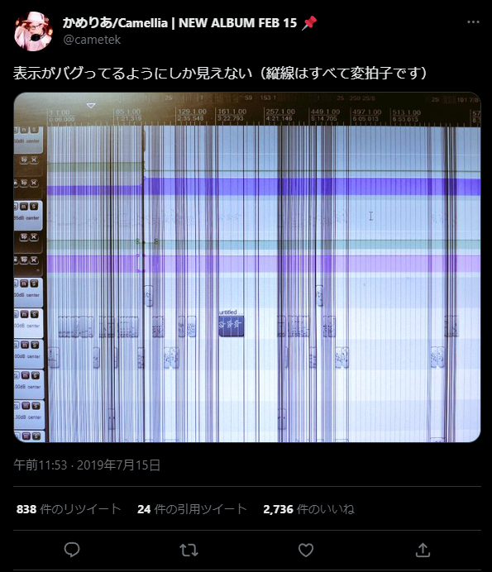
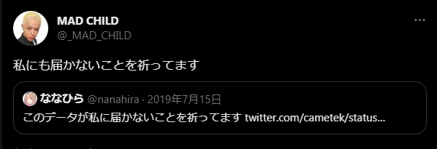
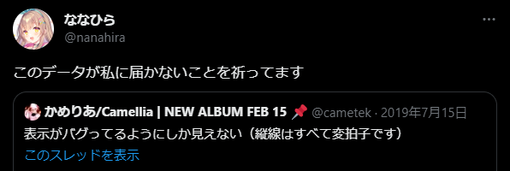
附记
随着科技的发展
这个视频本来打算两天做完的，然后这两天其他事情一点没干
这首曲子从两年前开始听，应该是我听过最多遍的nana曲子了
你知道吗：只要听六遍这首曲子一个小时就没了！这是Soflan的力量！
网易云上的歌词错误有点小多（
花花我们去医院好不好
歌词本这里是不是打错了
感谢 OriOta 和 Jakads 的节奏谱，省了很多事
我为啥要花十几个小时在这上面（非常后悔）（なな赛高）
以后一时兴起做长度大于3分钟的视频一定要三思而后行
好累，就这样，八百八十六
这次碎碎念有点多
显示器看上去像是坏掉了一样（一条竖线就是一次变拍）
精神状态
小时候，不懂他们的痛
长大后，痛，太痛了
（RT）我也希望
（RT）我希望这事和我无关

Slide 301
混乱少女♥そふらんちゃん!! (ノリニクシティ・アンリミテッド☆プログレッシヴ・ ポリリズミック・ナイトメア・ロングバージョン)
混乱少女♥Soflan酱！！
（节拍变换·无休止☆ 渐进式·多重节奏·噩梦难度·超长版本）
作曲（主犯）：かめりあ
演唱（受害者）：ななひら

Slide 302

观前提醒
除了一处解释和几处歌词错漏外，其余均为原歌词
尽量做到翻译不夹带私货
蓝色字体为没有歌唱但歌词里有的部分
灰色字体为和声
其他颜色的字体为不同角色
所有音乐术语，意大利语和英文均没有做出解释，可在弹幕里翻译！

Slide 303
BPM 变化计数
BPM
拍号变化计数
歌词原文
歌词翻译
拍子计数
拍号
引用的梗来源

